Slide 1









INTERNALISATION CELLULAIRE DE NANOGOUTTES DE PERFLUOROCARBURE : VECTEURS POTENTIELS DE PRINCIPES ACTIFS ACTIVABLES PAR ULTRASONS
Charlotte BERARD, 1ère année de doctorat d’université, interne en pharmacie hospitalière
Equipe GlioME, Institut de Neurophysiopathologie (CNRS UMR 7051)
Encadrement : Dr Marie-Anne ESTEVE (MCU-PH, HDR), Dr Christine CONTINO-PEPIN (MCF, HDR)

Slide 2
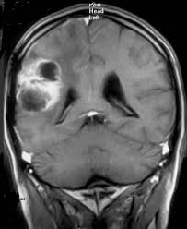
Nanotechnologie & Cancer
Thérapeutique :
Activité anticancéreuse
Ciblage passif de la tumeur = Effet « EPR »
Principe actif hydrophobe imposant l’utilisation d’excipients toxiques
+
Mécanismes de résistance tumorale
(i.e taxanes)
Nanoparticule = Plateforme théranostique
Ciblage actif de la tumeur = Fonctionnalisation
Tumeurs cérébrales (Glioblastome, métastases cérébrales) :
    Mauvais pronostic
    Incapacité/ Difficulté du passage de la BHE
    Nécessité de nouvelles options thérapeutiques
Libération contrôlée de principe actif =
système de « drug delivery »
Diagnostic et Suivi thérapeutique :
Imagerie biomédicale
Modification des propriétés pharmacocinétiques
et/ou pharmacologiques d’un principe actif

Slide 3

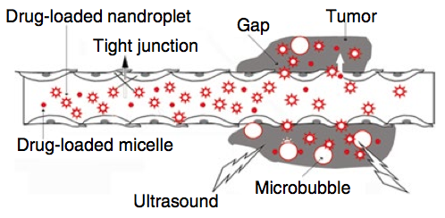

Nanogouttes de perfluoro-octyl-bromide
Tensioactif fluorocarboné
PFOB
SYSTEME NANOTHERANOSTIQUE
Huile biocompatible
PFOB
Ultrasons à faibles pressions acoustiques
Principe actif hydrophobe solubilisé dans l’huile
Cœur de la nanogoutte Perfluoro-octyl-bromide
(PFOB)
Enveloppe de la goutte Tensioactif hydrosoluble fluorocarboné
Compartiment huileux
Encapsulation d’un principe actif hydrophobe, thérapeutique
Diagnostic/Suivi :
¹⁹F IRM, échographie
Stabilisation et solubilisation de la nanogoutte dans l’eau
Relargage contrôlé
Rapoport, Therapeutic Ultrasound, Adv Exp Med Biol. 2016;880:221-41

Slide 4
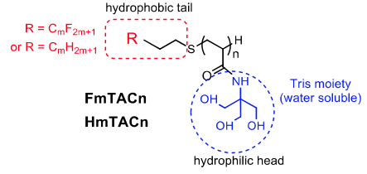
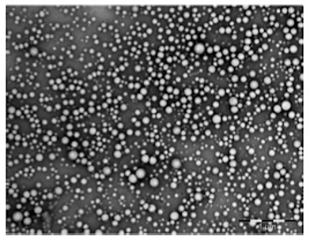

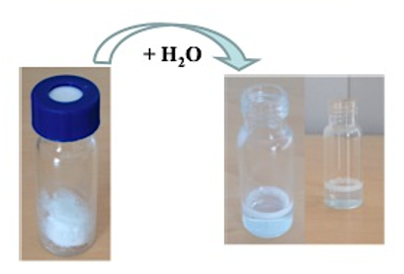
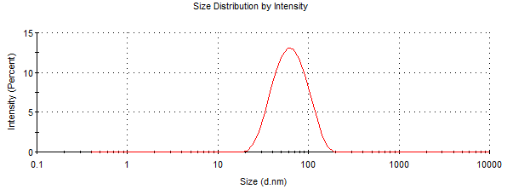
Synthèse/Caractérisation des nanogouttes
Phase dispersée
Phase dispersante
PFOB
+
Huile
Tensioactif
= FTAC
+
H₂O
Nanoémulsion
(TEM)
Procédé de synthèse :
Tige à US (20 kHz, 450 W, 0°C)
Stabilisation par lyophilisation
Nanoémulsion
Poudre
Nanoémulsion
Diamètre < 100 nm
Stable sous forme de poudre → Reconstitution par addition d’eau : pas de changement notable des caractéristiques physico-chimiques ⁽¹⁾
Nanoémulsion
(DLS)
⁽¹⁾ WO 2016/185425 A1, « DendriTAC and their use as theranostics »

Slide 5
Innocuité/toxicité des composants des nanogouttes

Slide 6
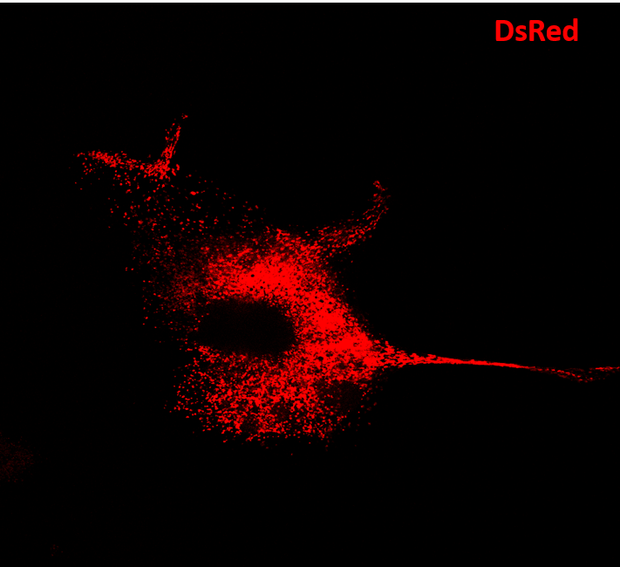
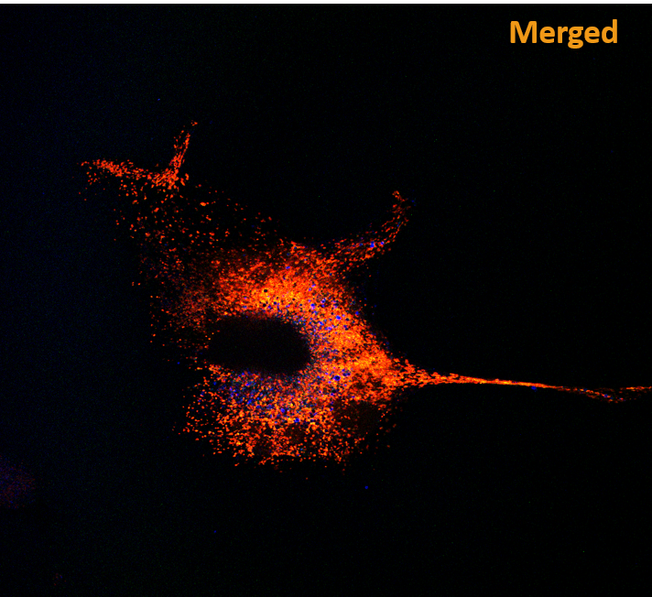
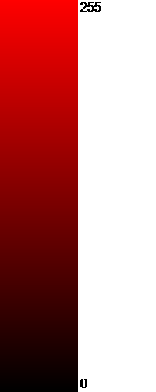

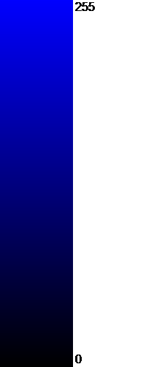
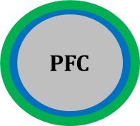
Internalisation cellulaire
Greffage covalent de FITC au tensioactif
PFC
DiD solubilisé dans l’huile (ATBC)
Cellules humaines de glioblastome fluorescentes (U87-MG DsRed)
Temps de traitement :
30 min, 1h, 2h, 3h, 4h, 10h et 24h
Microscopie confocale (grossissement x63)
DsRed FITC DiD
24h de traitement

Slide 7
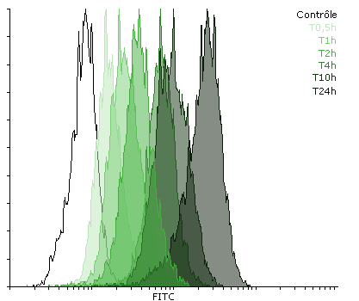
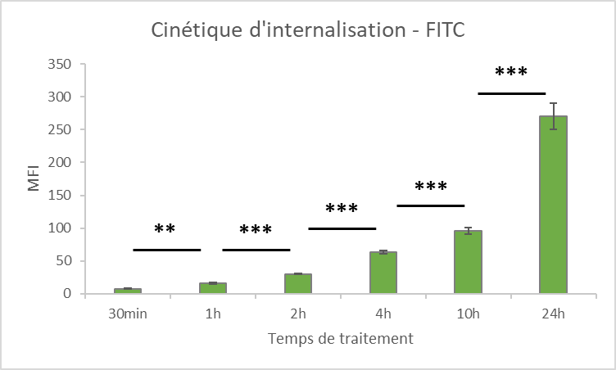
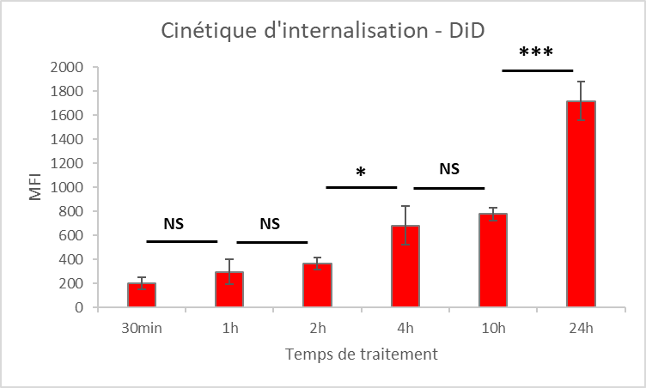
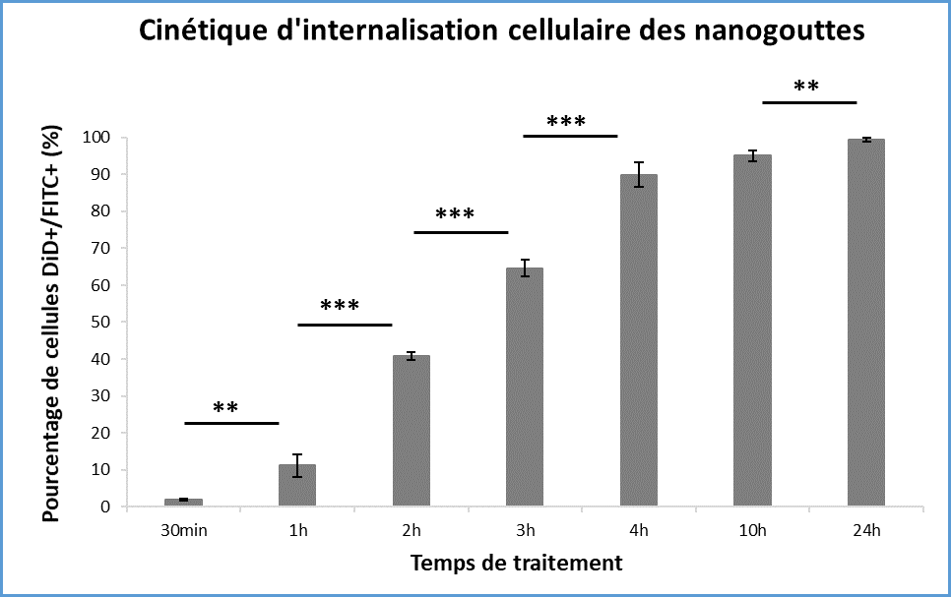
Cinétique d’internalisation
Greffage covalent de FITC au tensioactif
PFC
DiD solubilisé dans l’huile (ATBC)
Cellules humaines de glioblastome (U87-MG)
Temps de traitement :
30 min, 1h, 2h, 3h, 4h, 10h et 24h
Cytométrie en flux
Internalisation temps-dépendante
et non saturable

Slide 8
Conclusion/Perspectives
Preuve de concept in vitro : Nanovecteurs biocompatibles de principes actifs, agents d’imagerie ou encore agents de ciblage hydrophobes
              Nouvelle approche dans le diagnostic et le traitement ciblé en oncologie ?
Preuve de concept in vivo à démontrer : innocuité, biodistribution et accumulation intracérébrale (ouverture BHE par ultrasons) → Bons candidats pour la prise en charge de tumeurs cérébrales ?
Evaluation pharmacologique in vitro et in vivo des nanogouttes chargées avec une molécule hydrophobe (i.e. docétaxel)

Slide 9


Merci pour votre attention
N. Taulier
W. Urbach
N. Alrifai
D. Figarella-Branger
D. Braguer
M.-A. Estève
F. Correard
C. Berard
C. Contino-Pépin
S. Desgranges
B. Larrat
A. Novell
Projet BubDrop4Glio

